Slide 1
CHỦ ĐỀ 4
THỰC VẬT VÀ ĐỘNG VẬT
BÀI 17
ĐỘNG VẬT SỐNG Ở ĐÂU?

Slide 2
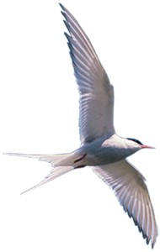
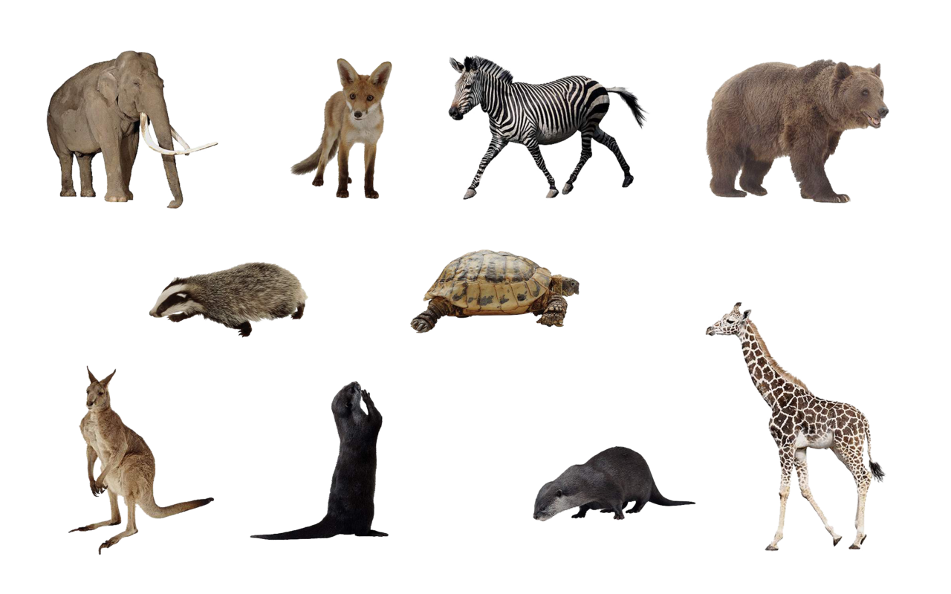
Kể tên và nơi sống của các con mà em biết.

Slide 3
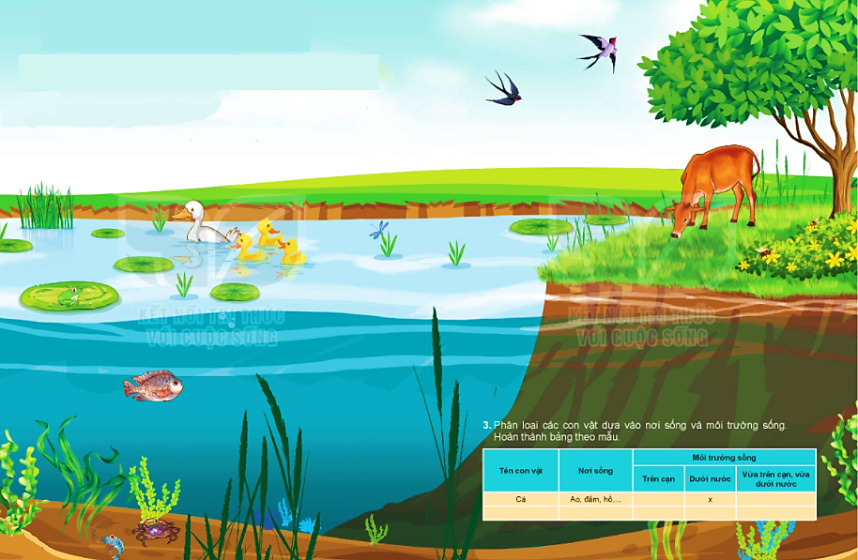
KHÁM PHÁ
Con chim
1. Chỉ và nói tên các con vật mà em quan sát được trong hình dưới đây. Chúng sống ở đâu?
2. Các con vật đó sống ở môi trường trên cạn hay dưới nước?
Con ếch
Con vịt
Con bò
Con cá
3. Phân loại các con vật dựa vào nơi sống và môi trường sống. Hoàn thành bảng theo mẫu.
Tên con vật | Nơi sống | Môi trường sống
 |  | Trên cạn | Dưới nước | Vừa trên cạn, vừa dưới nước
Cá | Ao, đầm, hồ,... |  | x
Con tôm
Con cua

Slide 4
3. Phân loại các con vật dựa vào nơi sống và môi trường sống.
Hoàn thành bảng theo mẫu.
Tên con vật | Nơi sống | Môi trường sống
 |  | Trên cạn | Dưới nước | Vừa trên cạn, vừa dưới nước
Cá | Ao, đầm, hồ,... |  | x
Chim
Làm tổ trong các hốc cây
x
Bò
Rừng cây, đồng cỏ,...
x
Vịt
Trong các bụi cây ven hồ
x
Ếch
Ao, đầm nước,...
x
Tôm
Sông, suối, ngòi, ao, hồ,...
x
Cua
Bùn sét, bùn cát,...
x

Slide 5
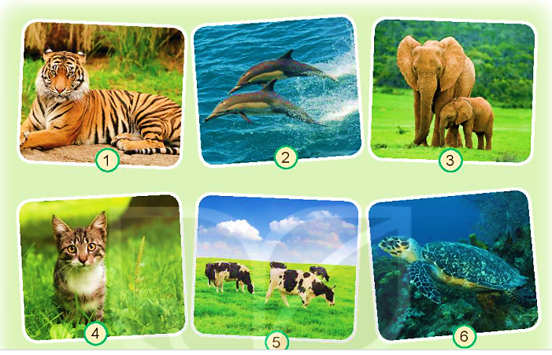
1. Nơi em đang sống có những con vật gì? Chúng sống ở môi trường nào?
2. Đặt và trả lời câu hỏi về tên và nơi sống của các con vật trong mỗi hình sau:
Con hổ
Con cá heo
Con voi
Con mèo
Con bò sữa
Con rùa

Slide 6
3. Viết tên hoặc dán tranh, ảnh các con vật theo sơ đồ gợi ý sau:
Trên cạn
ĐỘNG VẬT
Dưới nước
Vừa trên cạn, vừa dưới nước

Slide 7
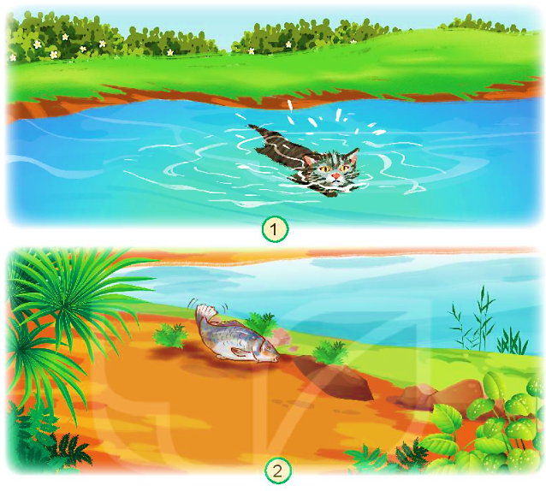
1. Các con vật trong hình sau đang gặp nguy hiểm gì?
Con mèo bị ngã xuống nước
2. Dự đoán xem các con vật sẽ như thế nào nếu không được giải cứu.
3. Điều gì sẽ xảy ra nếu môi trường sống của động vật bị thay đổi?
Các con vật khi bị thay đổi môi trường sống sẽ có thể bị chết.
Con cá bị mắc cạn

Slide 8
